Slide 1

AfriTalence
Projet web :
Amy Sylla
Licence 1 Réseau et Télécommunication
2025-2026
Développement web
HTML-CSS-JAVASCRIPTE

Slide 2
Sommaire
Un parcours structuré en 9 étapes de la conception à la mis en ligne
03
08-09
12
Présentation du projet :
Contexte , objectif , public cible
Points techniques :
J (extraits de code + logique), Bootstrap (composants utilisés), CSS , avancé
Ressources et documentation utilisées
04-05
13
Choix de design :
Palette (codex hex) , polices ( justification ), inspirations
10
Démonstration live du site
GitHub :
historique des commits, workflow Git, lien GitHub Pages
06-07
14-15
11
Architecture :
arborescence, captures d'écran des pages
Conclusion et perspectives d'amélioration
Difficultés rencontrées et solutions (minimum 2)

Slide 3

Présentation du projet
Contexte
Le marché du freelance tech en Afrique est en pleine expansion. Développeurs, designers et créateurs de contenu cherchent une plate forme fiable pour trouver des missions et proposer
Objectif
Concevoir et développer le site vitrine complet d AfriTalent: présenter la plateforme , ses fonctionnalités , ses tarifs et des profils de freelances pour convaincre visiteurs et entreprises de s’ inscrire.
Public cible
Freelances techs africaines à la recherche de mission et entreprises africaines cherchant des talents qualifiés pour leurs projets numériques

Slide 4
Choix de design
Palette chromatique
#ff2828
Rouge vif-Accents
#000000
Couleur noir pour les écritures
#11014f
Bleu de nuit Fond
Un contraste fort entre rouge passion et bleu profond, ancré dans l identité africaine et aussi le bleu de nuit pour le teint sombre . Bouton d’ action en vert pour le succès de l envoie . Les couleur noir et blanc pour les écritures
#f7f7f7
Couleur blanc pour les écritures en teint sombre
#2600bd
Bleu clair bouton
#e1e1e1
Gris très clair. Pour le navbar
#28a745
Vert

Slide 5
Police et inspiration
Police
Inspiration
Roboto: Corps de texte , lisible sur écran
Noto Sans Chakma: texte décoratif
Big Shoulders: Titres impactantes
Cite pour police
https://fonts.google.com/
Cite pour les polette
Coolors - The super fast color palettes generator!
Les polices ont été choisies pour créer une hiérarchie visuelle claire : Big Shouldes capte l attention , Roboto assure la lisibilité et Noto Sans Chakma apporte une identité unique

Slide 6
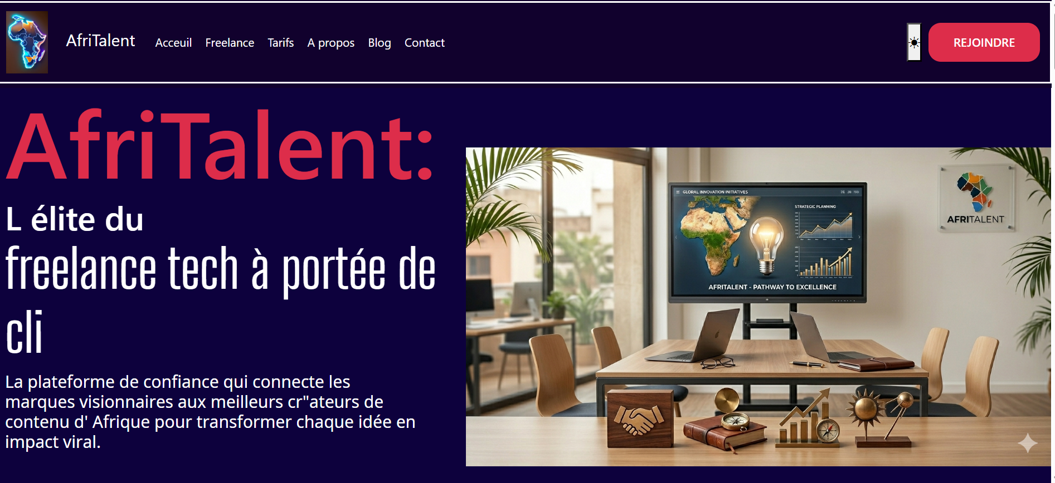
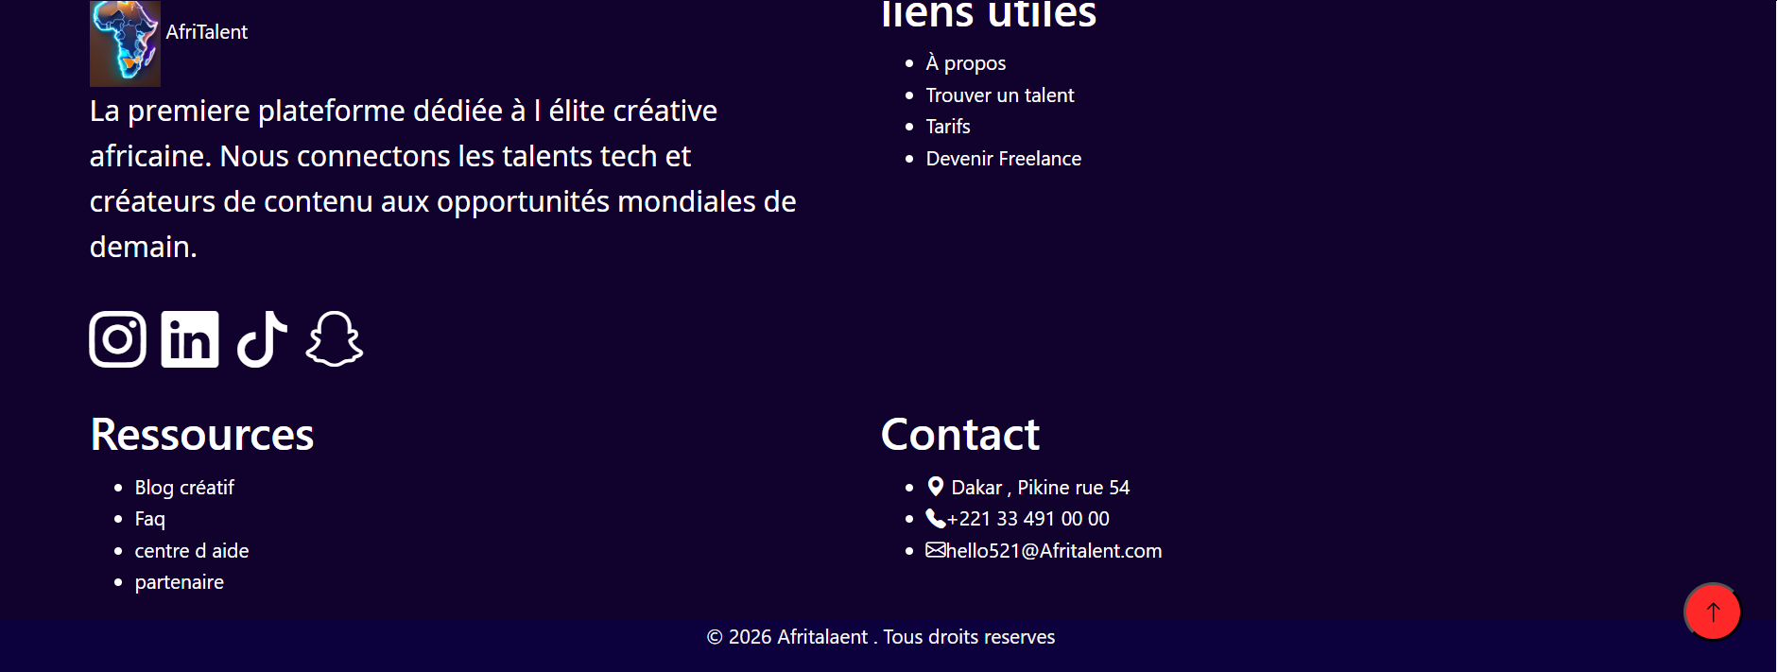
Architecture :
Arborescence
Accueil: héro, catégories témoignage
A propos: historique , présentation du équipe
Freelance: annuaire , filtrable aves profils détaillés
Contact :formulaire
Accueil
freelances
contact
tarifs
A propos
Structure de pages
Le site suit une navigation avec un header fixe , un footer informatif et des sections clairement délimitées pour guider l utilisateur.
Accueil header et page héro
Footer

Slide 7
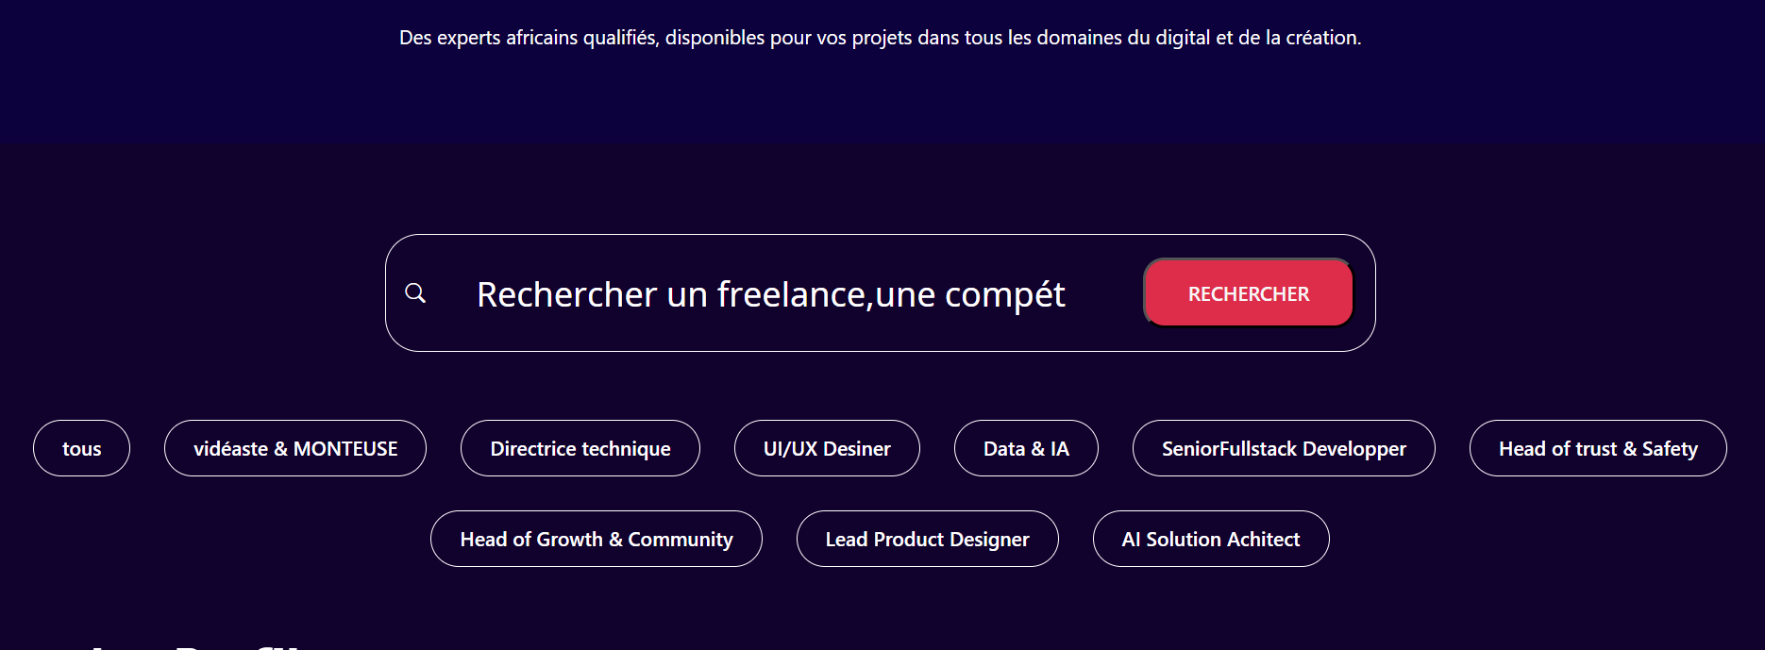
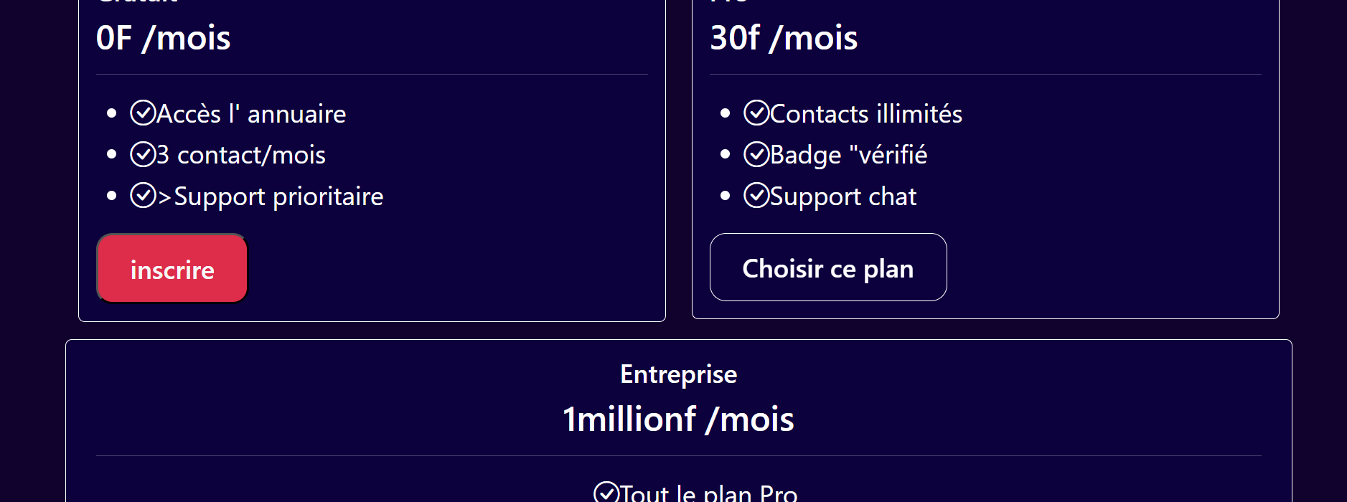
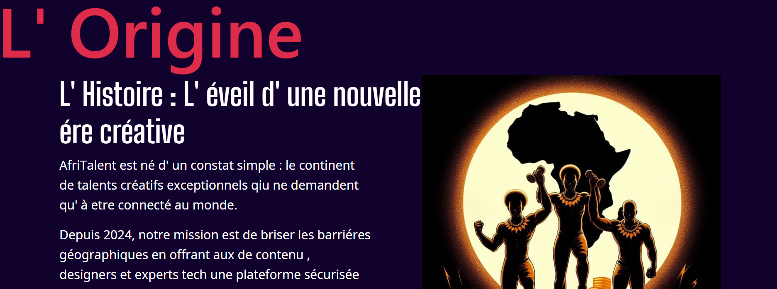
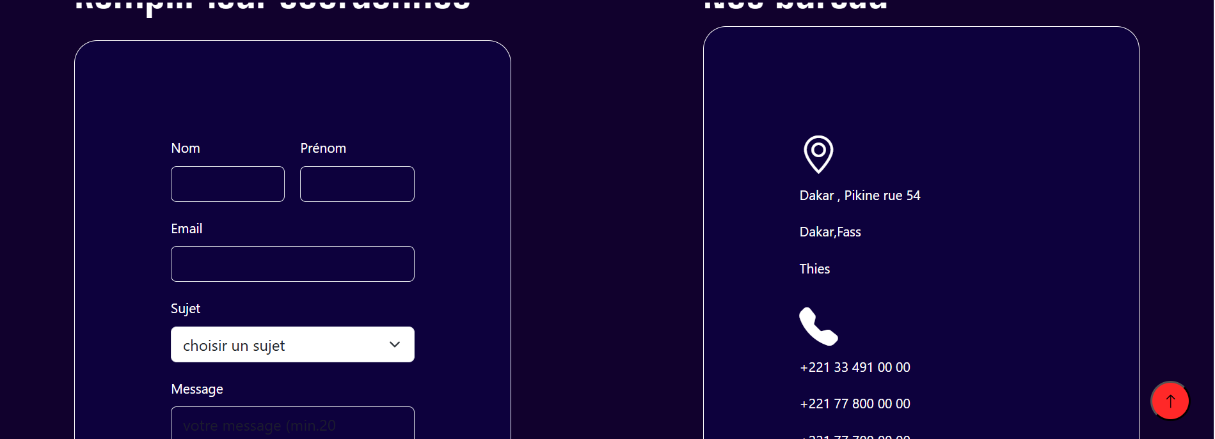
Capture écran
Page tarifs: les tarifs
Page d A propos:
L historique et l image
Page freelances :
Section héro et les boutons
Page de contact nos cordonner et les champs pour remplir

Slide 8
Points techniques :
JavaScript
document.addEventListener('DOMContentLoaded', () => {
const categor = document.querySelectorAll('.fades');
const options = {
root: null,
rootMargin: '0px',
threshold: 0.2
};
const observer = new IntersectionObserver((entries, observe) => {
entries.forEach(entry => {
if (entry.isIntersecting) {
entry.target.classList.add('show');
observer.unobserve(entry.target);
}
});
}, options);
categor.forEach(div => {
observer.observe(div)
});
});
Animation
Les animations des sections des pages d accueil et a propos
Ce code détecte quand les élément .fades entrent dans le viewport et ajoute la classe show pour déclencher une transition css
threshold: 0.2 signifie que l animation se déclenche lors 20% de l élément est visible

Slide 9
Bootstrap && css avancé
Grille Bootstrap
Utilisation du système container/row / col pour une mise en page responsive sur 12 colonnes avec break points sm,md,lg.
Composants utilisés
Navbar responsive , cartes card , modales , bouton avec des couleur bleu carousel pour le témoignage
Css Avancé
Transition ease, Freebox et grid natifs , et media queries pour les ajustements mobiles
grid-template-columns pour les colonnes
.

Slide 10
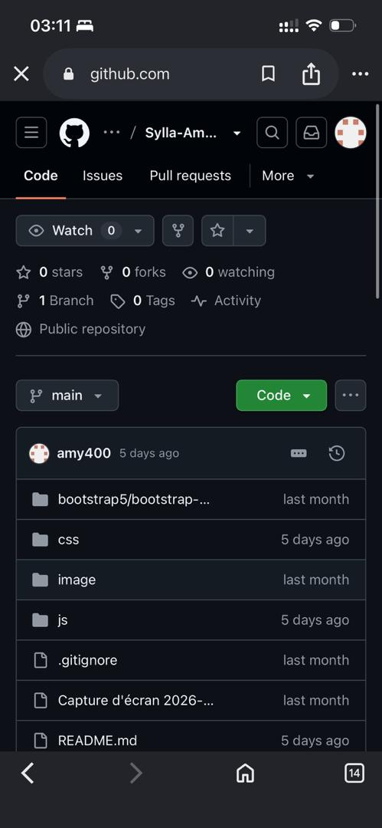
GITHUB: historique des commits , workflow git et GitHub pages
Workflow GIT
Branche main
Messages de commit descriptifs
Deploiement aves github pages
Lien de site :
https://amy400.github.io/Sylla-Amy-Africalent/
Installation de GitHub
Création du dépôt Sylla-Amy-Africalent
Initialisation du projet avec git
Utilisation des commandes git add . , git commit –m et git push
Développement
Réalisation des 10 commit demandes
Commit organisée par fonctionnalité (HTML,CSS,JavaScript)
Historique des versions disponible sur GitHub

Slide 11
Les Difficultés et les solutions
Probleme2
J’ai envoyé plusieurs commits intermédiaire contenant des erreurs de syntaxe ou des modification incomplètes
Solution :
J ai relu et corrige mon code en utilisant la documentation de MDN. J ai ensuite utilisé la commande de fusion de git pour regrouper plusieurs commits en un seul , afin d obtenir historique plus propre et plus clair . Dans certains cas ,j ai également du recommencer le projet depuis le début pour repartir sur une base correcte
Probleme1
Installation de git & GitHub
Configuration initialise difficile
Solution J ai suivi des tutoriels officiels pour installer et configurer git . J ai également utilise l interface et le lien de GitHub afin de mieux comprendre son fonctionnement et de faciliter les premières étapes de création et de gestion du dépôt .

Slide 12
Ressources et documentation utilisées
Coolors :
permet de choisir les couleurs
Pinterest :
c est la ou j ai pris les images des personnes
W3C Validator:
pour la validation de HTML
GITHUB :
Docs gestion version et pages
MDN Web Docs:
Document HTML CSS JS
Le Bootstrap 5:
Documentation Composants et grille
Le Bootstrap Icon:
Documentation pour les icones
Google Fonts :
Police ROBOTO NOTOSANS BIG SHOULDERS

Slide 13
Démonstration live du site
Site déployé sur GitHub pages
Navigation complète entre les 5 pages
Design responsive (mobile , tablette et ordinateur)
Fonctionnalités JavaScript opérationnelles (Dark mode , filtres , animation, retour en haut , validation du formulaire )
Lien du site :

Slide 14
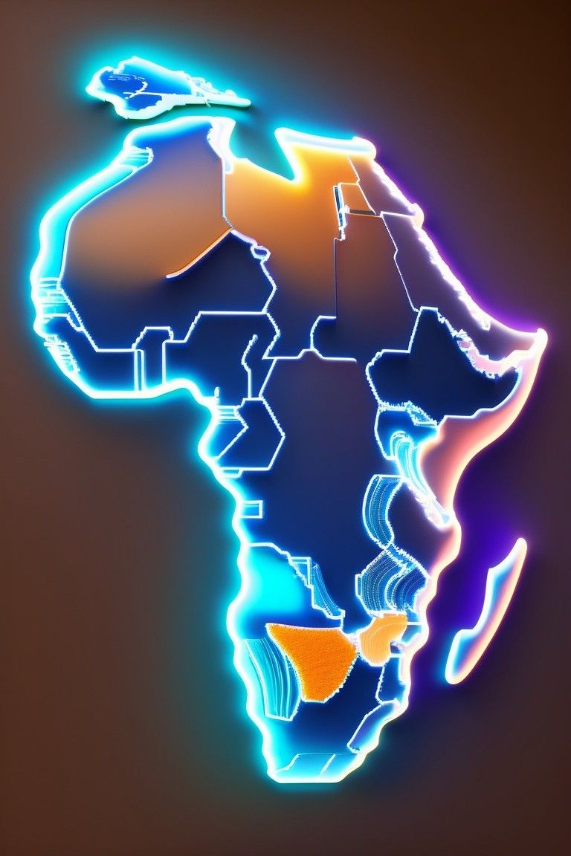
Conclusion
Conclusion
Le projet AfriTalent m a permis de développer un site web moderne en utilisant HTML, CSS, JavaScript et Bootstrap . J ai appris à créer et une interface responsive à gérer les animations , le mode sombre , la navigation et à organiser correctement le code . Ce projet m a également permis de mieux comprendre l utilisation de git et GitHub pour le suivi des versions .

Slide 15
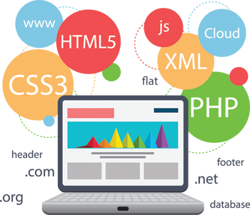
perspectives d'amélioration
Dans les prochaines version , Afritalent pourrait intégrer un système d authentification, une base de données pour gérer les utilisateurs , un moteur de recherche plus avancé , une messagerie entre les clients et les freelances ainsi qu’une optimisation des performances et du référencement afin d offrir une meilleure expérience aux utilisateurs
Cette photo par Auteur inconnu est soumise à la licence CC BY-NC

